Slide 1
鄭研究室
MTSA講座
〜MTSAで制御器を作れるようになろう〜
山内 拓人
Notes:
本位田研究室の山内拓人です．
予備審査のためにお時間をいただき，ありがとうございます．
私は博士学位論文にて「離散制御器合成における安全性要求に着目した計算空間削減に関する研究」について執筆させていただきたいと考えております．
本日はどうぞよろしくお願いいたいます．

Slide 2
2
離散事象システム
離散事象システム[1]
・事象の発生により状態が離散的に遷移するシステム
・状態遷移モデルで表現可能
・多くのソフトウェアシステムが該当
例）通信システム，業務システム，交通システム
安全性[2]が保障された離散事象システム
・制御不可な事象がどのように発生したとしても，悪い事象が発生しないシステム
> 安全性 (safety)：「悪い事象が発生しない」
> 違反状態：悪い事象が生じた後の状態
[1] Cassandras, C. G.; Lafortune, S. Introduction to Discrete Event Systems. Springer US, 2008
[2] Bowen Alpern and Fred B. Schneider. Recognizing safety and liveness. Distributed Computing, 2(3):117126, 1987.
Notes:
はじめに，本研究の研究背景として，適用対象である離散事象システムとそこで保証したい安全性について説明します．
離散事象システムは，事象の発生により状態が離散的に遷移するシステムであり，状態遷移モデルで表現可能なシステムを指します．
具体的には，通信システム，業務システム，交通システムなど，多くのソフトウェアシステムが該当し，システムの振る舞いが事象で離散的に表現できるシステムであれば離散事象システムです．
この離散事象システムでは「安全性を保証する」ことが求められています．
ここにおける安全性とは「設計者の意図しない悪い事象が発生しないこと」を表します．
そのため，安全性が保障された離散事象システムとは「制御不可な事象がどのように発生したとしても，悪い事象が発生しないシステム」を指し，
インフラやセキュリティ・プライバシーシステムなど，システムの振る舞いのミスが許されない分野においてこのシステムは求められます．

Slide 3
3
離散事象システム
例 人数管理システム[1]
・部屋への入室を許可/拒否することで人数管理
・展示品の窃盗リスク，感染症の感染リスクの回避が目的
\ reqEnter /
訪問者が起こす事象
・reqEnter：入室依頼
・arrive：入室
・leave：退室
ROOM
allow
※制御不能な事象
deny
arrive
leave
※制御可能な事象
訪問者
システムが起こす事象
・allow：入室の許可
・deny：入室の拒否
[1] A. Borda, et. al., Compositional verification of self-adaptive cyber-physical systems. IEEE/ACM 13th SEAMS, 2018
Notes:
そのような「安全性が保証された離散事象システムの開発」を実際に人数管理システムの例を用いて説明します．
人数管理システムは，部屋への入室を許可/拒否することで部屋の人数を管理するシステムです．
部屋の人数を一定以下に管理することで，警備員が監視できる人数を保ち窃盗リスクを回避したり，密な状況を作らないことで感染症リスクを回避することが目的となります．
人数管理システムでは，訪問者が発生させる「reqEnter」「arrive」「leave」，システムが発生させる「allow」「deny」の事象が発生します．
訪問者はreqEnterによって部屋への入室を依頼し，その時の部屋の人数の状態に応じてシステムはallow，denyで部屋への入室を許可/拒否します．
そして，入室が許可された訪問者はalliveで部屋に到着し，任意のタイミングで部屋からleaveで退出するというシステムです．
この時，訪問者の発生させる事象はシステムが制御できないため，制御不能な事象，対してシステムが発生させる事象は，制御可能な事象，と呼ばれ安全性を保証する上で区別されます．
このような離散事象システムにおいて安全性を保証することを考えます．

Slide 4
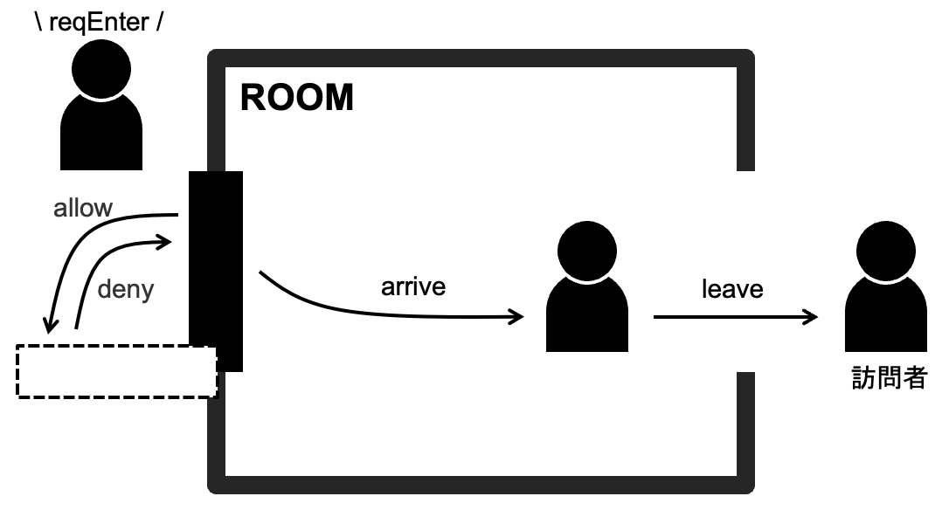
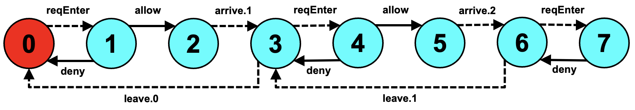
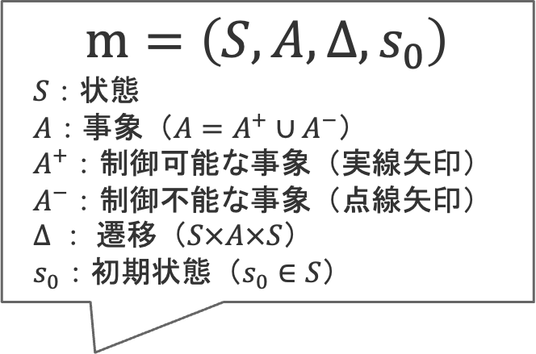
離散事象システムの開発 > 環境モデルの設計
4
環境を環境モデルとしてモデル化
人数管理システム
LTS：Labeled Transition System [1]
$$m=\left(S,A,∆,s_{0}\right)$$
$S：$状態
$A：$事象（${A=A}^{+}∪A^{−}$）
$A^{+}：$制御可能な事象（実線矢印）
$A^{−}：$制御不能な事象（点線矢印）
$∆ ：$ 遷移（$S×A×S$）
$s_{0}：$初期状態（$s_{0}∈S$）
ROOM：環境モデル
モデル化
[1] Jeﬀ Magee and Jeﬀ Kramer. Concurrency: State Models and Java Programs. Wiley Publishing, 2006.
Notes:
離散事象システムで安全性を保証する上で，開発者はまず初めに環境モデルを設計します．
環境モデルはLabelled Transition System，通称LTSを使ってモデル化されます．
LTSは状態，事象，遷移，初期状態から構成され，スライドの右下の図のような状態遷移モデルを表します．
数字の書かれた丸が状態，その中でも赤色の0が書かれた状態が初期状態となります．そして矢印が遷移，矢印に書かれた文字が事象となり，事象の発生によって状態が変化する様子が表現されます．
この時，人数管理システムの環境モデルROOMは，右下の図のように表されます．
訪問者はreqEnterによって部屋への入室を依頼し，その時の部屋の人数の状態に応じてシステムはallow，denyで部屋への入室を許可/拒否します．
そして，入室が許可された訪問者はalliveで部屋に到着し，任意のタイミングで部屋からleaveで退出します．
このようにして，システムの開発者はシステムの動作環境を環境モデルとして設計します．

Slide 5
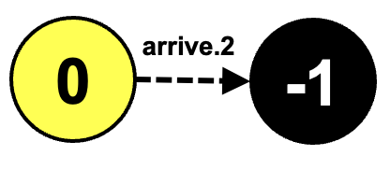
離散事象システムの開発 > 環境上で保障すべき安全性の設計
5
安全性[1]を監視モデルとしてモデル化
監視モデル：悪い事象が発生すると違反状態に遷移する
違反状態：安全性を違反する状態（-1の状態）
安全性
人数管理システム
常に2人目を到着させない
SAFETY：監視モデル
モデル化
[1] Bowen Alpern and Fred B. Schneider. Recognizing safety and liveness. Distributed Computing, 2(3):117126, 1987.
Notes:
次に，開発者はシステムで保証したい安全性を監視モデルとしてモデル化します．
安全性とは「悪い事象が発生しない」ことを表し，システムの開発者が意図しない事象が発生しないことを表します．
この安全性を保証したシステムを設計することで，システムの動作の正しさを保証することが可能です．
例えば，人数管理システムの場合，部屋の人数が2人以上になるとシステムが回避したいリスクを回避できなくなるとします．
すると安全性として，「常に2人目を到着させてはいけない」が与えられることになります．
この安全性は環境モデルと同じくLTSによって表現できます．
安全性を違反する状態を違反状態とし，悪い事象が発生したとき，違反状態に遷移するモデルによって表現されます．
すると，先ほどの「常に2人目を到着させてはいけない」という安全性は右下のSAFETYモデルによって表現できます．
このようにして，開発者はシステムの安全性を監視モデルとして設計します．

Slide 6
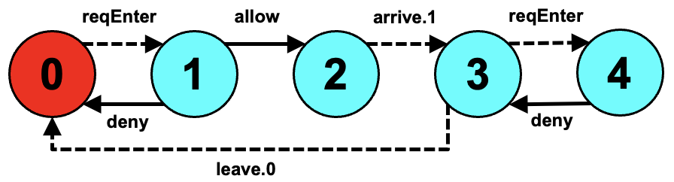
離散事象システムの開発 > システムの動作仕様の策定
6
安全性を考慮して動作仕様を手動で策定
動作仕様：システム動作に関わるソフトウェアの設計書
人数管理システム
安全性
常に2人目を到着させない
安全性を充足するよう
動作仕様を策定
動作仕様
Notes:
そして，開発者は保証したい安全性を満たすように，システムの動作仕様をLTSを使ってモデル化します．
動作仕様は，システムのソフトウェアの動作設計書であり，ソフトウェアはこの動作仕様をベースとして設計されます．
人数管理システムの場合，「常に2人目を到着させてはいけない」という安全性が与えられます，
そのため，部屋に訪問者がひとりいる状態で，arrive.2させないようにシステムの制御可能な事象を操作します．
今回の場合，システムがarrive.1した後のreqEnterは訪問者がleaveするまで，allowしないような動作仕様を策定することで，右下の図のような安全性を満たす動作仕様を策定しました．

Slide 7



離散事象システムの開発 > モデル検査を用いた動作仕様の検証
7
動作仕様の検証（モデル検査）
離散事象システムの動作仕様を検証
状態遷移モデルで表現された動作仕様を網羅的に検証する
安全性を充足するまで
何度も手動で動作仕様を策定
環境
環境の
モデル化
環境モデル（LTS）
動作仕様
動作仕様 の策定
安全性
+環境モデル
+監視モデル
安全性の
モデル化
監視モデル(LTS)
[成功]
保障付き動作仕様
動作仕様
の検証
･･･ 手動プロセス
･･･ 自動プロセス
[失敗]
Notes:
開発者は策定した動作仕様が安全性を充足することを検証することで，安全性が保証された動作仕様を生み出します．
動作仕様の検証技術の代表的なものとして，モデル検査があります．
モデル検査は状態遷移モデルで表された動作仕様の全状態を網羅的に検証します．
これにより，検証で安全性が保証されていることが確認されたならば，安全性が保証された動作仕様を得ることが可能です．
しかし，設計した動作仕様が安全性を充足していなかった場合，開発者は再度，安全性を満たすように動作仕様を策定しなおす必要があります．
この動作使用の策定は人手で行われるため，安全性が保証されたシステム開発において課題となっています．

Slide 8
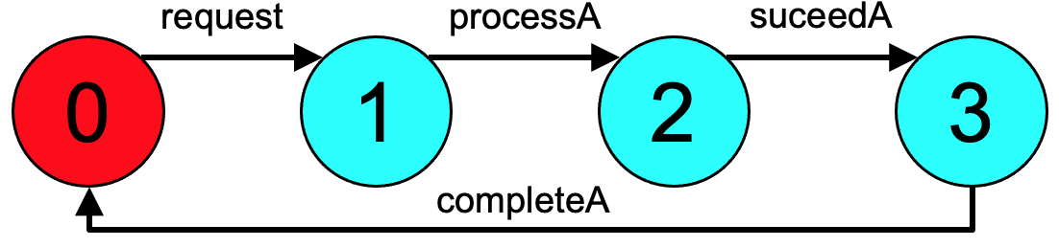
離散制御器合成[1] ( DCS：Discrete Controller Synthesis )
8
環境モデルと監視モデルを与えることで， 環境下で安全性が保証された制御器を自動で合成する． 環境モデル：システムの動作環境をモデル化したLTS 監視モデル：システムにおいて保証したい安全性をモデル化したLTS 制御器：安全性の充足が保証された動作仕様（LTS）
環境
自動で動作仕様を策定
環境の モデル化
環境モデル (LTS)
制御器（LTS）
離散
制御器合成
安全性
安全性の モデル化
監視モデル(LTS)
･･･ 手動プロセス
･･･ 自動プロセス
Notes:
そこで，動作仕様の策定と検証を自動化する技術として離散制御器合成があります．
離散制御器合成は環境モデルと監視モデルを与えることで，環境下で安全性が保証された制御器を自動で合成します．
この時，
環境モデルとは，システムの動作環境をモデル化したモデル，
監視モデルとは，システムにおいて保証したい安全性をモデル化したモデルを表します．
また，制御器とは，安全性の充足が保証された動作仕様であり，これら３つのモデルは全てLTSによって表現されます．
構築，

Slide 9
演習
Notes:
本研究ではこの離散制御器合成における課題を解決するため，次は離散制御器合成について詳説します．

Slide 10
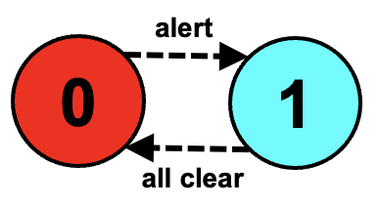

10
STEP1: 環境モデルを作ってみよう！
環境モデル
・環境モデルとは「システムの動作環境を表すLTS」
・システムの構成要素（機能）ごとに環境モデルを設計する
・安全性を充足している必要はない
人数管理に関わる環境
ROOM：環境モデル
ALERT：環境モデル
非常時検知に関わる環境
例 人数管理システムの 環境モデル
Notes:
離散制御器合成で与えられる環境モデルはシステムの動作環境を表すLTSです．
安全性を充足している必要はなく，システムの構成要素の振る舞いをそのままLTSで表現すれば問題ありません．
人数管理システムの場合，以下の２つの環境モデルが与えられます．
一つはROOMモデルで，部屋の人数を管理します．reqEnterで訪問者の入室依頼を検知し，allow，denyで入室を操作することで，訪問者のarriveを管理します．
もう一つはALERTモデルで，システムが平常時であるか，厳戒態勢かを観測します．
環境モデルや監視モデルの

Slide 11
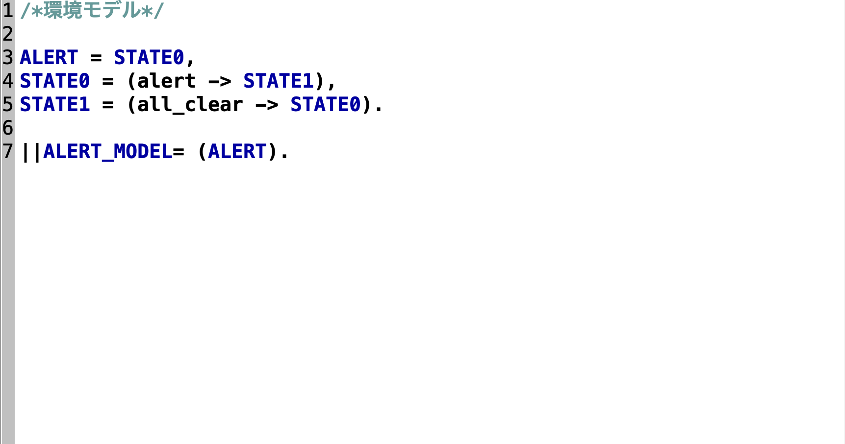
11
STEP1: 環境モデルを作ってみよう！
ALERTモデルの正解
ALERT：環境モデル
Notes:
離散制御器合成で与えられる環境モデルはシステムの動作環境を表すLTSです．
安全性を充足している必要はなく，システムの構成要素の振る舞いをそのままLTSで表現すれば問題ありません．
人数管理システムの場合，以下の２つの環境モデルが与えられます．
一つはROOMモデルで，部屋の人数を管理します．reqEnterで訪問者の入室依頼を検知し，allow，denyで入室を操作することで，訪問者のarriveを管理します．
もう一つはALERTモデルで，システムが平常時であるか，厳戒態勢かを観測します．
環境モデルや監視モデルの

Slide 12
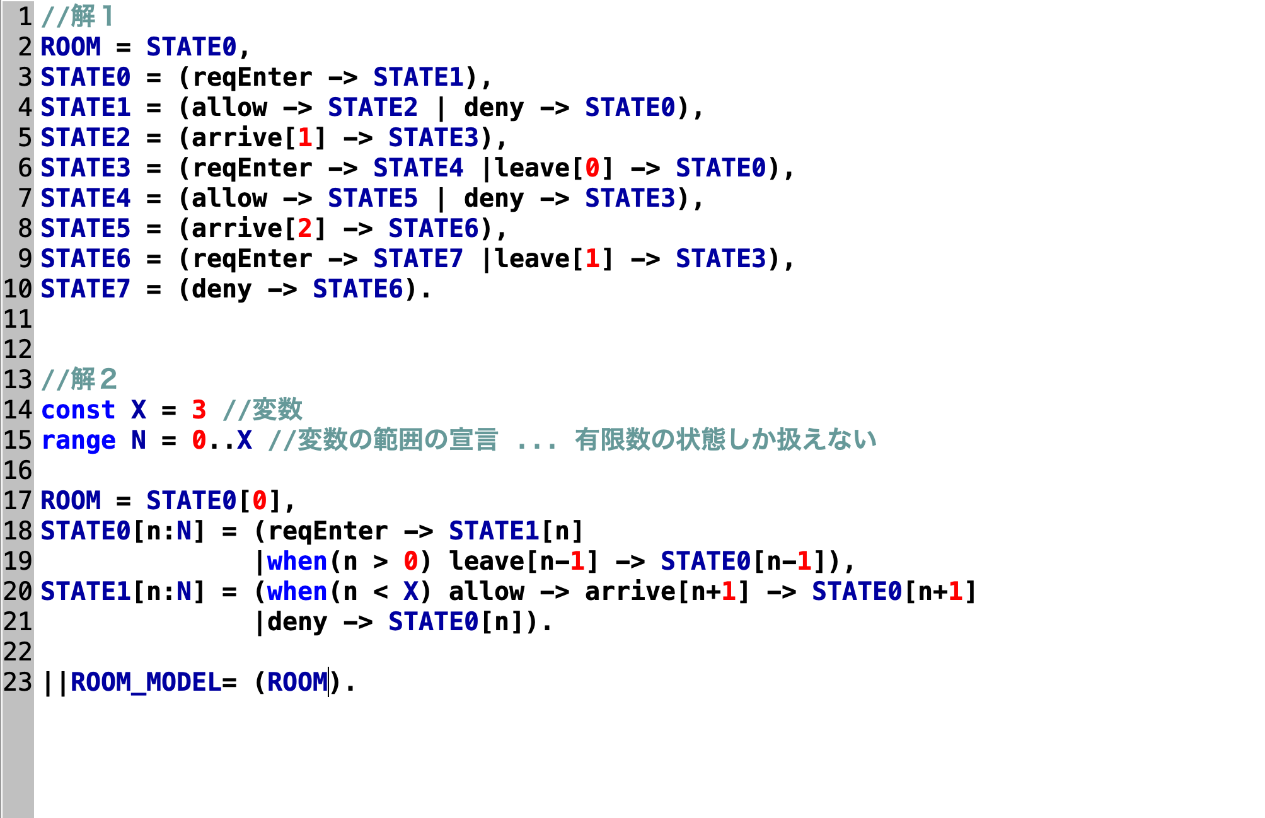
12
STEP1: 環境モデルを作ってみよう！
ROOM：環境モデル
ROOMモデルの正解
Notes:
離散制御器合成で与えられる環境モデルはシステムの動作環境を表すLTSです．
安全性を充足している必要はなく，システムの構成要素の振る舞いをそのままLTSで表現すれば問題ありません．
人数管理システムの場合，以下の２つの環境モデルが与えられます．
一つはROOMモデルで，部屋の人数を管理します．reqEnterで訪問者の入室依頼を検知し，allow，denyで入室を操作することで，訪問者のarriveを管理します．
もう一つはALERTモデルで，システムが平常時であるか，厳戒態勢かを観測します．
環境モデルや監視モデルの

Slide 13
13
STEP2: 監視モデルを作ってみよう！
監視モデル
・監視モデルシステムの安全性を表すLTS
・悪い事象が発生すると違反状態に遷移するモデル
・違反状態：悪い事象が生じた後の状態（-1の状態）
・形式的表現である線形時相論理式から自動生成可能[2]
常に，arrive.2をしない
[]!arrive[2]
SAFETY：監視モデル
例 人数管理システムの 監視モデル
[1] N. R. D’Ippolito, et.al., “Synthesis of live behaviour models,” FSE ’10
[2] Yehia Abd Alrahman, et.al., Synthesis of run-to-completion controllers for discrete event systems.American Control Conference 2021.
Notes:
もうひとつ離散制御器合成で与えられる監視モデルは，システムの安全性を表すLTSです．
開発者の想定する悪い状態が発生すると違反状態に遷移します．
先ほどの人数管理システムの場合，arrive2させないという安全性がありました．
その安全性はこのSAFETYモデルによって表現可能です．
Arrive.2が生じると違反状態である-1に遷移します．
このようにして，安全性は表現します．
この監視モデルは形式的な安全性表現である線形時相論理式から自動で合成可能です．

Slide 14
14
離散制御器合成[1]の概要
離散制御器合成は４ステップで構成される
制御器を合成する上で３つの中間生成物が生成される
・全体モデル：環境全体の振る舞いを表すLTS
・マップ空間：全体モデルに違反状態をマッピングしたLTS
・ゲーム空間：安全性ゲームを解くためのLTS
環境モデル
環境モデル 1
並列
合成
全体
モデル
環境モデル 2
:
改変
並列合成
マップ空間
空間
圧縮
ゲーム空間
安全性
ゲーム
制御器
監視モデル
監視モデル 1
監視モデル 2
:
[1] N. R. D’Ippolito, et.al., “Synthesis of live behaviour models,” FSE ’10
Notes:
以上の，環境モデルと監視モデルを与えることで，離散制御器合成は実施されます．
そのような，離散制御器合成は４ステップで構成されます．
はじめに，並列合成を用いて，環境全体の振る舞いを表す全体モデルを構築します．
その後，改変並列合成を用いて，監視モデルの違反状態をマッピングしたマップ空間を構築します．
そして，空間圧縮を用いて，安全性ゲームを解くためのゲーム空間を構築します．
最後に，構築したゲーム空間において安全性ゲームを解くことで制御器が導出されます．
この一連の流れを，人数管理システムの例を用いて確認していきます．

Slide 15
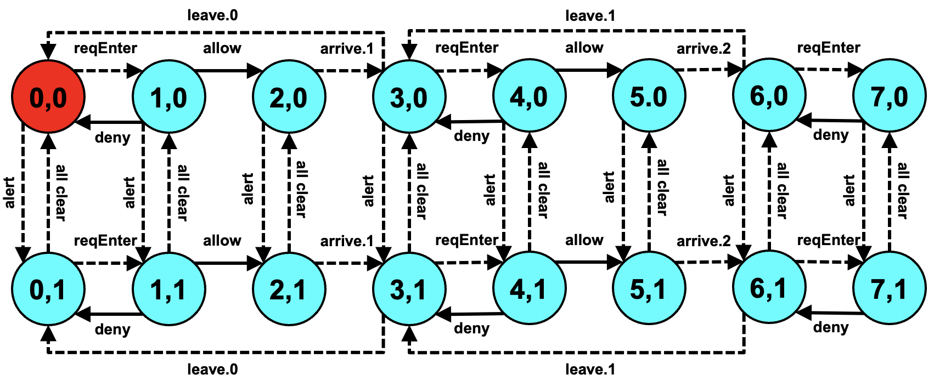
離散制御器合成の要素技術 > 全体モデルの構築（Step1）
15
複数の環境モデルから全体モデルを構築
並列合成[1]：複数の環境モデルを一つに重ね合わせたモデルを構築
ROOM：環境モデル
6,0
左の数字「6」：ROOMモデルの状態
右の数字「0」：ALERTモデルの状態
ALERT：環境モデル
全体モデル
並列
合成
[1] Giannakopoulou, D. and Magee, J.: Fluent Model Checking for Event-based Systems, SIGSOFT Softw. Eng.
Notes:
はじめに，与えられた複数の環境モデルから，並列合成を用いて全体モデルを構築します．
並列合成は，複数の環境モデルの状態を重ね合わせ，複数の環境モデルがパラレルに実行可能な統合されたLTSを構築します．
人数管理システムの場合，ROOMモデルとALERTモデルを統合し，右下の全体モデルを構築します．
このとき，全体モデルの状態（6,0）に着目します．

Slide 16
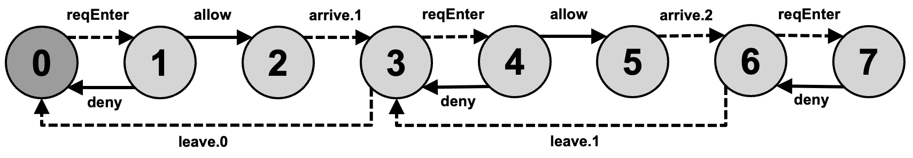
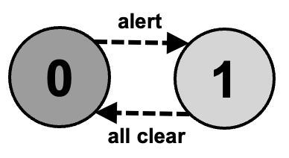
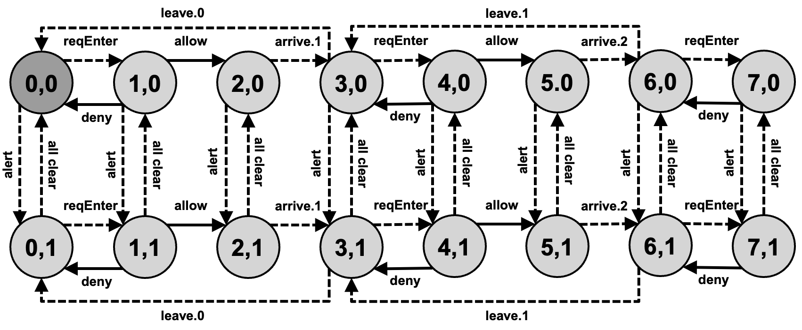
離散制御器合成の要素技術 > 全体モデルの構築（Step1）
16
複数の環境モデルから全体モデルを構築
並列合成[1]：複数の環境モデルを一つに重ね合わせたモデルを構築
ROOM：環境モデル
6,0
左の数字「6」：ROOMモデルの状態
右の数字「0」：ALERTモデルの状態
ALERT：環境モデル
全体モデル
並列
合成
[1] Giannakopoulou, D. and Magee, J.: Fluent Model Checking for Event-based Systems, SIGSOFT Softw. Eng.
Notes:
状態 （6,0）はROOMモデルの状態6と，ALERTモデルの状態0の集合で表されます．
このようにして入力の環境モデルの状態を重ね合わせます．
そして，重ね合わせた状態で発火可能な遷移を分析することで，全体モデルは構築されます．

Slide 17
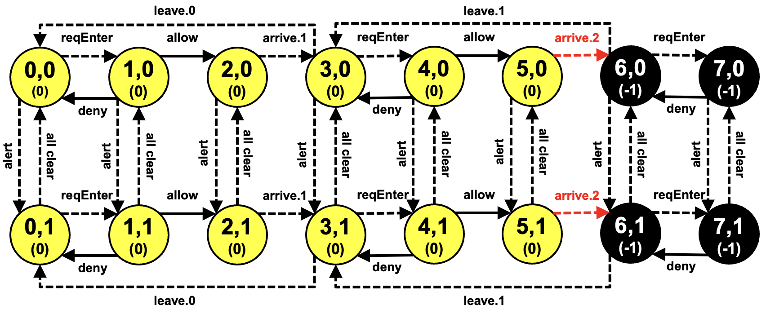
離散制御器合成の要素技術 > マップ空間の構築 （Step2）
17
全体モデルと監視モデルからマップ空間を構築
改変並列合成[1]：全体モデルに監視モデルの状態を重ね合わせる
全体モデル
6,0
(-1)
左の数字「2」：ROOMモデルの状態
右の数字「0」：ALERTモデルの状態
下の数字「0」：SAFETYモデルの状態
マップ空間
SAFETY：監視モデル
改変
並列合成
[1] Nicol´as Roque D’Ippolito, Victor Braberman, Nir Piterman, and Sebasti´an Uchitel. Synthesis of live behaviour models., FSE2010.
Notes:
次に，構築された全体モデルと，監視モデルから，改変並列合成を用いて，マップ空間を構築します．
改変並列合成は，全体モデルに対して監視モデルの状態を重ね合わせます．
人数管理システムの場合，先ほど構築された全体モデルに対し， 安全性を表すSAFETYモデルの状態を重ね合わせることで左下のマップ空間を構築します．
このとき，マップ空間の状態（6,0）に着目します．

Slide 18
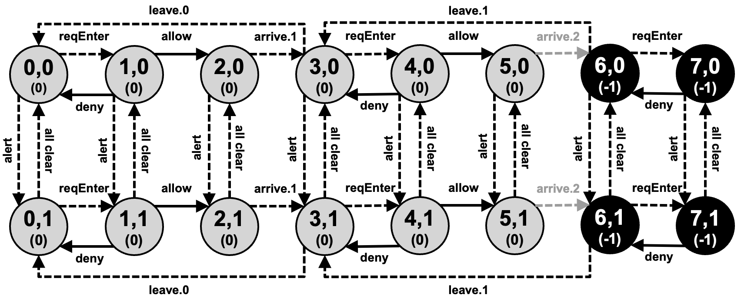
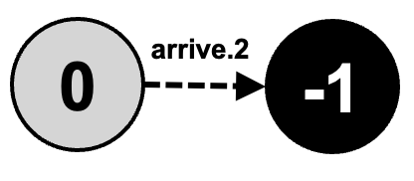
離散制御器合成の要素技術 > マップ空間の構築 （Step2）
18
全体モデルと監視モデルからマップ空間を構築
改変並列合成[1]：全体モデルに監視モデルの状態を重ね合わせる
全体モデル
6,0
(-1)
左の数字「2」：ROOMモデルの状態
右の数字「0」：ALERTモデルの状態
下の数字「-1」：SAFETYモデルの状態
マップ空間
SAFETY：監視モデル
改変
並列合成
[1] Nicol´as Roque D’Ippolito, Victor Braberman, Nir Piterman, and Sebasti´an Uchitel. Synthesis of live behaviour models., FSE2010.
Notes:
全体モデルにおける状態（6,0）が，SAFETYモデルにおいて状態-1であることがカッコガキでマップされます．
このようにして，全体モデルの全ての状態が監視モデルのどの状態に当たるかマップしていきます．
これによりマップ空間が構築されます．

Slide 19
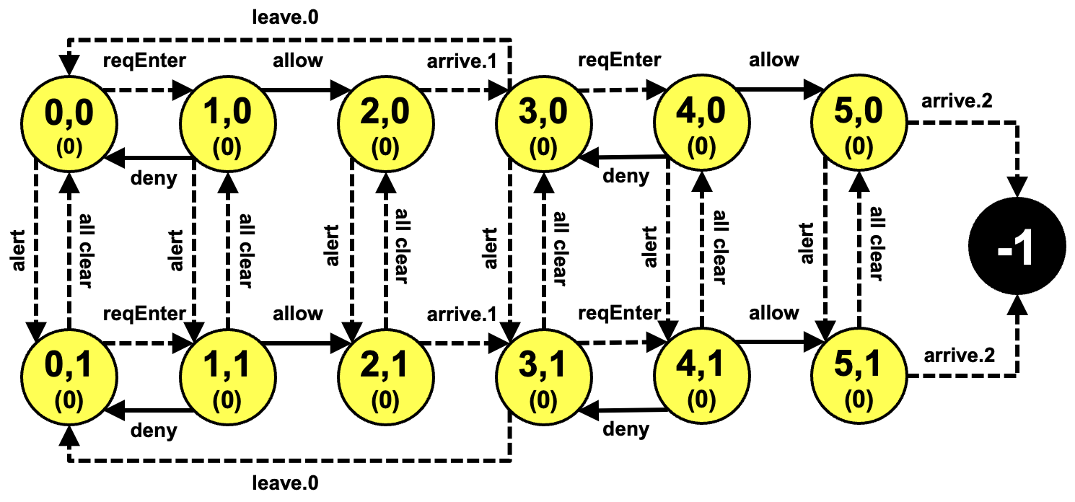
離散制御器合成の要素技術 > ゲーム空間の構築 （Step3）
19
マップモデルからゲーム空間を構築
空間圧縮：マップ空間のうち安全性を違反する状態（-1を含む状態）をひとつの状態に圧縮
マップ空間
監視モデルにおいて「-1」となる状態 （黒く塗りつぶされた状態）をひとつの状態に圧縮する
ゲーム空間
空間圧縮
[1] Nicol´as Roque D’Ippolito, Victor Braberman, Nir Piterman, and Sebasti´an Uchitel. Synthesis of live behaviour models., FSE2010.
Notes:
そして，構築されたマップ空間を空間圧縮することで，安全性充足を分析するためのゲーム空間を構築します．
空間圧縮はマップ空間のうち安全性を違反する状態を一つの状態に圧縮します．
人数管理システムの場合，監視モデルの違反状態がマップされた黒色の状態を右下の図のように一つにまとめることで，ゲーム空間を構築します．

Slide 20
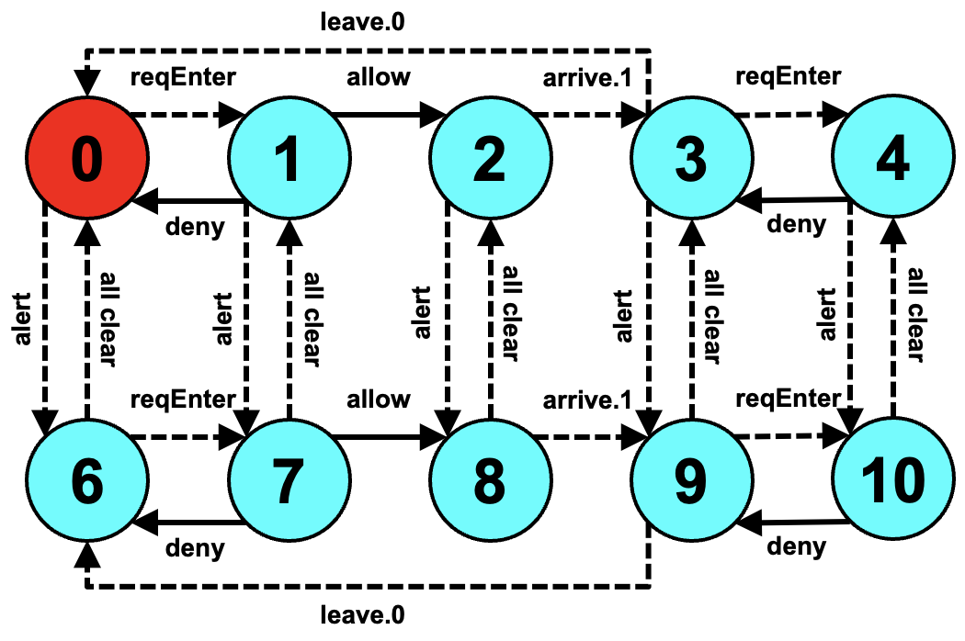
離散制御器合成の要素技術 > 制御器の導出 （Step4）
20
ゲーム空間から制御器を導出
安全性ゲーム[1]：二人型対戦ゲーム理論に基づき，制御不可能な事象がどのように生じたとしても，違反状態に到達しない状態と遷移を導出
ゲーム空間
ゲーム空間
制御器
安全性
ゲーム
[1] Nicol´as Roque D’Ippolito, Victor Braberman, Nir Piterman, and Sebasti´an Uchitel. Synthesis of live behaviour models., FSE2010.
Notes:
最後に，構築したゲーム空間から，安全性ゲームを解くことで，動作仕様である制御器を導出します．
安全性ゲームは，2人型対戦ゲーム理論に基づき，制御不可能な事象がどのように生じたとしても違反状態に到達しない状態と遷移を導出します．
人数管理システムの場合，左上のゲーム空間から右下の制御器を導出します．

Slide 21
離散制御器合成の要素技術 > 制御器の導出 （Step4）
21
ゲーム空間から制御器を導出
安全性ゲーム[1]：二人型対戦ゲーム理論に基づき，制御不可能な事象がどのように生じたとしても，違反状態に到達しない状態を導出する．
ゲーム空間
準違反状態
制御不可能な事象次第で 違反状態に到達する状態
leave.0
reqEnter
allow
arrive.1
reqEnter
allow
0,0
(0)
1,0
(0)
2,0
(0)
3,0
(0)
4,0
(0)
5,0
(0)
arrive.2
deny
deny
-1
alert
all clear
alert
all clear
alert
all clear
alert
all clear
alert
all clear
alert
all clear
reqEnter
allow
arrive.1
reqEnter
allow
0,1
(0)
1,1
(0)
2,1
(0)
3,1
(0)
4,1
(0)
5,1
(0)
arrive.2
deny
deny
leave.0
：制御可能な事象
状態(4,0)と状態(4,1) でallowをしなければ， 違反状態に到達することはない
：制御不可能な事象
Notes:
制御器を導出するにあたって，安全性ゲームでは， 準違反状態と呼ばれる「制御不可能な事象の発生次第で，違反状態に到達しうる状態」を導出します．
人数管理システムの場合，違反状態に遷移するarrive.2は訪問者の生じさせる事象であるため，システムは制御することはできません．
そのため，arrive.2が生じる状態（5,0）（5,1）は安全性を違反しうる状態であるため，準違反状態となります．
次に，準違反状態に遷移する事象allowを確認します．Allowはシステムが生じさせる事象であるため，システムはこのallowを生じさせないことで準違反状態，違反状態への遷移を回避することができます．

Slide 22
離散制御器合成の要素技術 > 制御器の導出 （Step4）
22
ゲーム空間から制御器を導出
安全性ゲーム：二人型対戦ゲーム理論に基づき，制御不可能な事象がどのように生じたとしても，違反状態に到達しない状態を導出する．
ゲーム空間
準違反状態
制御不可能な事象次第で 違反状態に到達する状態
leave.0
reqEnter
allow
arrive.1
reqEnter
allow
0,0
(0)
1,0
(0)
2,0
(0)
3,0
(0)
4,0
(0)
5,0
(0)
arrive.2
deny
deny
-1
alert
all clear
alert
all clear
alert
all clear
alert
all clear
alert
all clear
alert
all clear
reqEnter
allow
arrive.1
reqEnter
allow
0,1
(0)
1,1
(0)
2,1
(0)
3,1
(0)
4,1
(0)
5,1
(0)
arrive.2
deny
deny
leave.0
制御器
：制御可能な事象
＝違反状態に到達することのない 環境全体の振る舞い
：制御不可能な事象
Notes:
よって，allow以降の状態空間が安全性を違反する状態空間となるため，allow以降の状態空間に遷移しない状態空間を構築することで制御器が導出できます．

Slide 23
23
離散制御器合成における
計算空間
DCSにおいてボトルネックとなる状態空間
中間生成物である全体モデル, マップ空間, ゲーム空間が該当
→入力の環境モデルの数に対して指数増加する課題あり
このうち最大となる状態空間がボトルネックとなる
環境モデル
環境モデル 1
並列
合成
全体
モデル
環境モデル 2
:
改変
並列合成
マップ空間
空間
圧縮
ゲーム空間
安全性
ゲーム
制御器
監視モデル
監視モデル 1
監視モデル 2
:
Notes:
以上のようにして離散制御器合成は実現されます．
このとき，離散制御器合成にあたって，３つの中間生成物が構築されます．
全体モデル，マップ空間，ゲーム空間の３つです．
これら３つの状態空間は，全て並列合成の性質から入力の環境モデルの数に対して状態空間が指数増加する課題があります．
そのため，離散制御器合成においてこれら３つがボトルネックとなるため，これら３つの中間生成物を本研究では「計算空間」と呼びます．

Slide 24
24
関連研究
離散事象システムの動作仕様の自動策定に関する研究
・
・
・
・
→

Slide 25
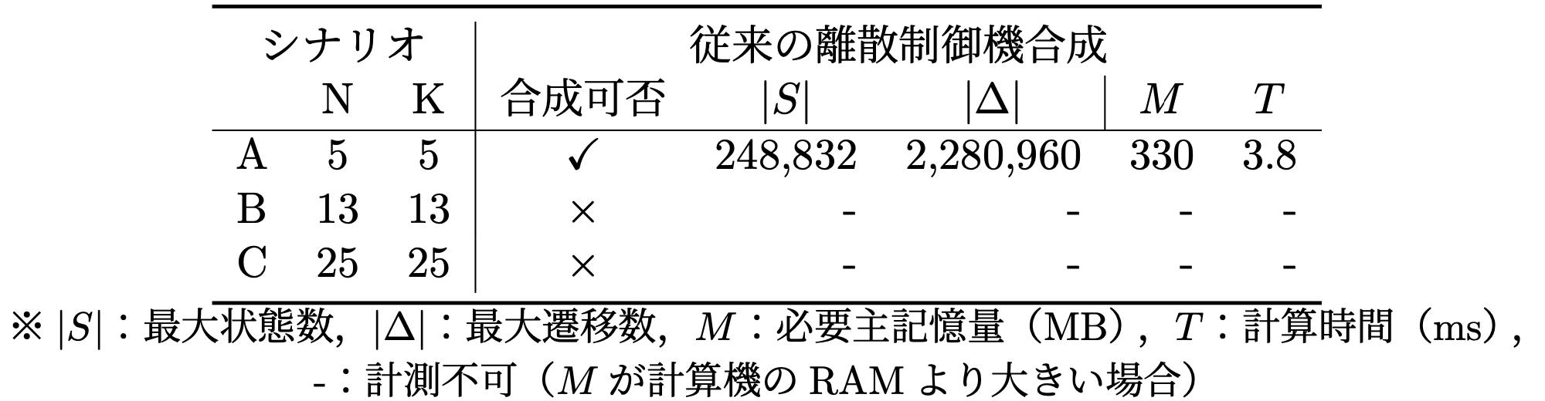
25
実験結果：従来の離散制御器合成
シナリオA
状態数：２
遷移数：
主記憶量：
計算時間：

Slide 26
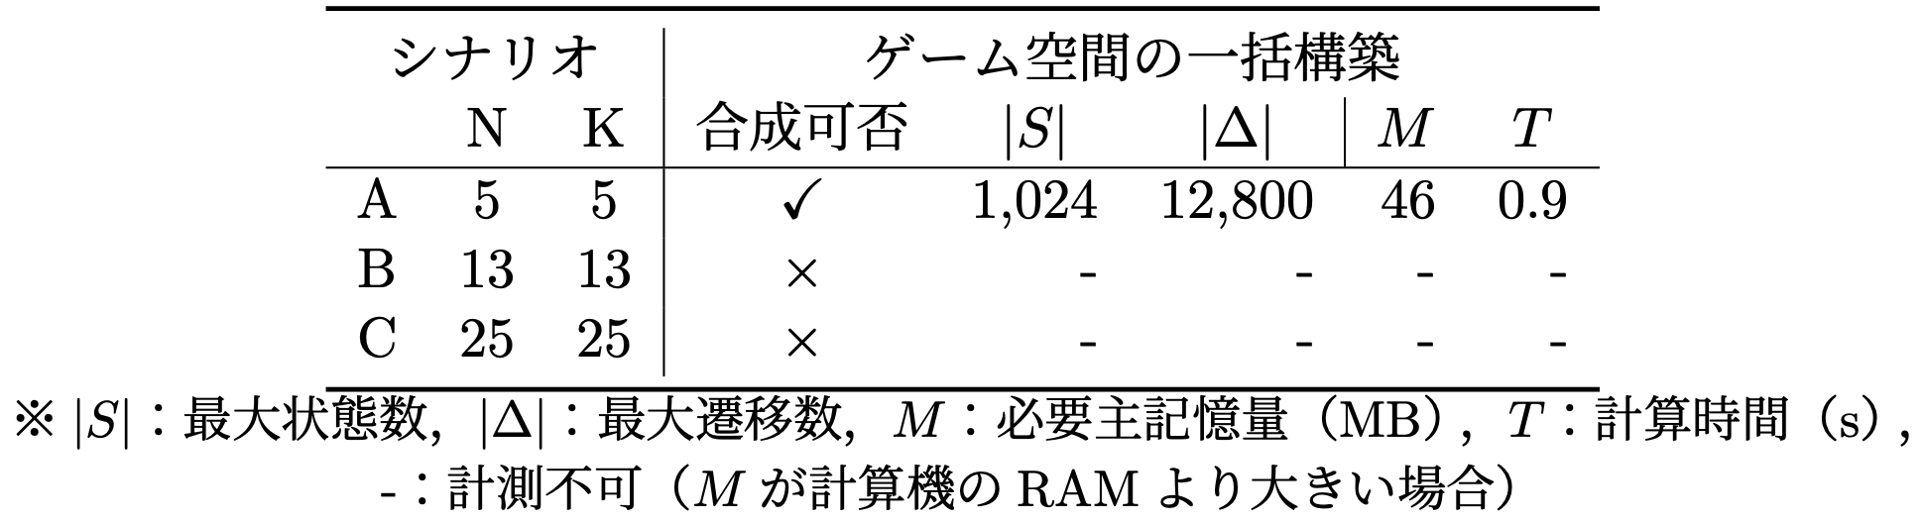
26
実験結果：ゲーム空間の一括構築
シナリオAのみ合成可能

Slide 27
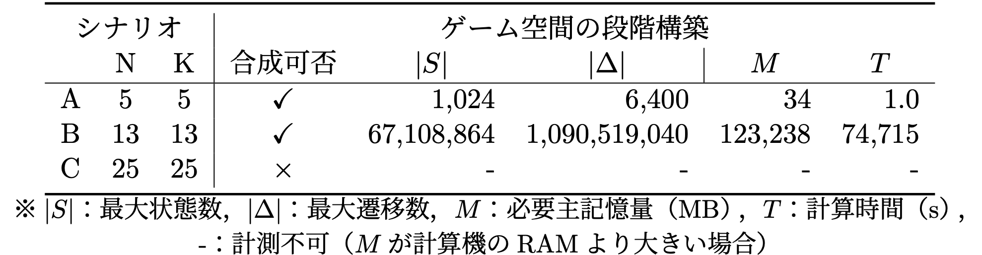
27
実験結果：ゲーム空間の段階構築
シナリオAとシナリオBを合成可能

Slide 28
28
参考：２人型対戦ゲーム
システムvs環境のゲームを構築

Slide 29
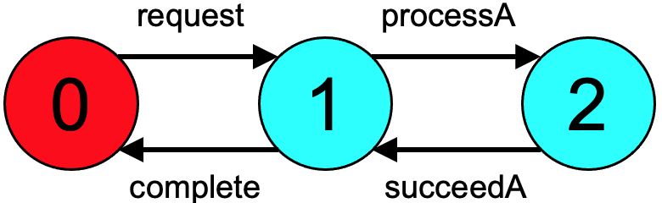

29
参考：制御器を用いたシステム運用
LTSモデルに基づいた実行時運用フレームワークが存在
環境や安全性が変化した場合，制御器を合成し直すことで，継続的な運用が可能
制御器に基づいて
システムを制御
環境モデル (LTS)
制御器（LTS）
DCS
Enactment framework
監視モデル(LTS)
制御
監視
離散事象システム

Slide 30
30
参考：制御器を用いたシステム運用
例 自己適応ロボットシステム
ACSOS

Slide 31
以降：スライド編集用スライド

Slide 32
32
まとめ
ゲーム空間の一括構築はゲーム空間構築におけるオーバヘッドを解消することが確認された
ゲーム空間のサイズは小さくならない
・ゲーム空間構築過程における計算空間を削減するため，合成されるゲーム空間は従来手法と同じ
→ゲーム空間がボトルネックとなるシステムには効果なし
例）従来の離散制御器合成
生成されるゲーム空間は同じ
→ゲーム空間がボトルネックとなっていた場合効果なし
環境モデル 1
並列
合成
全体
モデル
環境モデル 2
改変
並列合成
マップ空間
空間
圧縮
ゲーム空間
安全性
ゲーム
制御器
監視モデル 1
ゲーム空間の一括手法が改善したプロセス

Slide 33
33
議論（制御器の段階構築）
削減効果が監視モデルと環境モデルの構造に依存
全監視モデルの監視対象が環境モデル全てになる場合無効
→環境や安全性要求をどう切り分けてモデル化するか重要
どの監視モデルを部分合成しても，
全ての環境モデルでゲーム空間を作る
→従来の離散制御器合成と同じ空間を構築
環境モデル
環境モデル
環境モデル
環境モデル1
部分 制御器
の
安全性保証
の
安全性保証
の
安全性保証
制御器
環境モデル2
監視モデル 1
監視モデル 2
監視モデル 3
環境モデル3
部分
合成
部分
合成
部分
合成
監視モデル
監視モデル
監視モデル
監視モデル1
監視モデル1
監視モデル1
監視モデル2
監視モデル 2
監視モデル2
監視モデル3
監視モデル3
監視モデル3

Slide 34






34
監視カメラ映像の公開管理システム
公共の監視カメラ映像を配信
映像の用途に応じて映像情報の制限が必要
映像のアクセス元に応じて
アクセスできるデータが異なる
経路 A
経路 C
You Tube
経路 B

Slide 35
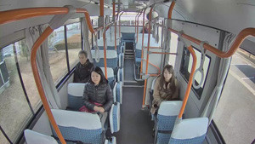
35
監視カメラ映像の公開管理システム
公共の監視カメラ映像を配信
映像の用途に応じて映像情報の制限が必要
個人情報が必要な場合
・警備 ・バス運転手
→防犯が目的
個人情報が不要な場合
・バス停モニター ・バス混雑確認アプリ
→混雑解消が目的
プライバシー保護のため
モザイクが必要

Slide 36
36
離散制御器合成[1]の概要
離散制御器合成は４ステップで構成される
制御器を合成する上で３つの中間生成物が生成される
・全体モデル：環境全体の振る舞いを表すLTS
・マップ空間：全体モデルに違反状態をマッピングしたLTS
・ゲーム空間：安全性ゲームを解くためのLTS
環境モデル
環境モデル 1
並列
合成
全体
モデル
環境モデル 2
:
改変
並列合成
マップ空間
空間
圧縮
ゲーム空間
安全性
ゲーム
制御器
監視モデル
監視モデル 1
監視モデル 2
:
図１ 離散制御器合成の概要
Notes:
以上の，環境モデルと監視モデルを与えることで，離散制御器合成は実施されます．
そのような，離散制御器合成は４ステップで構成されます．
はじめに，並列合成を用いて，環境全体の振る舞いを表す全体モデルを構築します．
その後，改変並列合成を用いて，監視モデルの違反状態をマッピングしたマップ空間を構築します．
そして，空間圧縮を用いて，安全性ゲームを解くためのゲーム空間を構築します．
最後に，構築したゲーム空間において安全性ゲームを解くことで制御器が導出されます．
この一連の流れを，人数管理システムの例を用いて確認していきます．

Slide 37
37
離散制御器合成[1]の概要
離散制御器合成は４ステップで構成される
制御器を合成する上で３つの中間生成物が生成される
・全体モデル：環境全体の振る舞いを表すモデル
・マップ空間：全体モデルに違反状態をマッピングしたLTS
・ゲーム空間：安全性ゲームを解くためのLTS
環境モデル
環境モデル 1
並列
合成
全体
モデル
環境モデル 2
:
改変
並列合成
マップ空間
空間
圧縮
ゲーム空間
安全性
ゲーム
制御器
監視モデル
監視モデル 1
監視モデル 2
:
図１ 離散制御器合成の概要

Slide 38
環境モデル
環境モデル 1
並列
合成
全体
モデル
環境モデル 2
:
改変
並列合成
マップ空間
空間
圧縮
ゲーム空間
安全性
ゲーム
制御器
監視モデル
監視モデル 1
監視モデル 2
:
従来の離散制御器合成
ゲーム空間の一括構築を導入した離散制御器合成
ゲーム空間より
大きな計算空間を構築しない
環境モデル
環境モデル 1
全体
モデル
マップ空間
環境モデル 2
:
ゲーム空間の
一括構築
ゲーム空間
安全性
ゲーム
制御器
監視モデル
監視モデル 1
３つを一括実行
並列
合成
＋
改変
並列合成
＋
空間
圧縮
監視モデル 2
:

Slide 39
ゲーム空間より
大きな計算空間を構築しない
環境モデル
環境モデル 1
全体
モデル
マップ空間
環境モデル 2
:
ゲーム空間の
一括構築
ゲーム空間
安全性
ゲーム
制御器
監視モデル
監視モデル 1
３つを一括実行
並列
合成
＋
改変
並列合成
＋
空間
圧縮
監視モデル 2
:
図２ ゲーム空間の一括構築の概要

Slide 40
環境モデル
環境モデル 1
並列
合成
全体
モデル
環境モデル 2
:
改変
並列合成
マップ空間
空間
圧縮
ゲーム空間
安全性
ゲーム
制御器
監視モデル
監視モデル 1
監視モデル 2
:
従来の離散制御器合成
ゲーム空間の一括構築を導入した離散制御器合成
３つを一括実行
環境モデル
並列
合成
＋
改変
並列合成
＋
空間
圧縮
環境モデル 1
環境モデル 2
:
ゲーム空間の
一括構築
ゲーム空間
安全性
ゲーム
制御器
監視モデル
監視モデル 1
ゲーム空間より
大きな計算空間を構築しない
監視モデル 2
全体
モデル
マップ空間
:

Slide 41
環境モデル
環境モデル 1
並列
合成
全体
モデル
環境モデル 2
:
改変
並列合成
マップ空間
空間
圧縮
ゲーム空間
安全性
ゲーム
制御器
監視モデル
監視モデル 1
監視モデル 2
:
従来の離散制御器合成
制御器の段階構築を導入した離散制御器合成
環境モデル
環境モデル
環境モデル
環境モデル1
部分 制御器
の
安全性保証
の
安全性保証
の
安全性保証
制御器
環境モデル2
監視モデル 1
監視モデル 2
監視モデル 3
環境モデル3
部分
合成
環境モデル
3
部分
合成
部分
合成
監視モデル
監視モデル
監視モデル
監視モデル1
監視モデル1
監視モデル全てが環境モデルに反映されるまで 部分分析を繰り返し行う
監視モデル1
監視モデル2
監視モデル 2
監視モデル2
監視モデル3
監視モデル3
監視モデル3

Slide 42
制御器の段階構築を導入した離散制御器合成
環境モデル
環境モデル
環境モデル
環境モデル1
部分 制御器
の
安全性保証
の
安全性保証
の
安全性保証
制御器
環境モデル2
監視モデル 1
監視モデル 2
監視モデル 3
環境モデル3
部分
合成
環境モデル
3
部分
合成
部分
合成
監視モデル
監視モデル
監視モデル
監視モデル1
監視モデル1
監視モデル全てが環境モデルに反映されるまで 部分分析を繰り返し行う
監視モデル1
監視モデル2
監視モデル 2
監視モデル2
監視モデル3
監視モデル3
監視モデル3
図３ 制御器の段階構築の概要

Slide 43
43
アイデア： ゲーム空間の一括構築
環境モデルの重ね合わせ (並列合成)， 監視モデルの重ね合わせ (改変並列合成)， 違反状態の圧縮 (状態圧縮) の３プロセスを一括で行う
→ボトルネックが常にゲーム空間となる
ゲーム空間より
大きな計算空間を構築しない
全体
モデル
マップ空間
ROOM
ALERT
ゲーム空間の
一括構築
ゲーム空間
安全性
ゲーム
制御器
SAFETY
並列
合成
＋
改変
並列合成
＋
空間
圧縮
３つを一括で実行

Slide 44
44
部分制御器合成
段階的な安全性分析
他の計算空間が大きくなる安全性の分析のために， DCSを使って予め他の安全性を違反する状態を削除しておく
部分制御器：部分制御器合成の出力
監視モデル2
環境モデル1
監視モデル1
DCS
DCS
部分制御器
制御器
環境モデル1

Slide 45
従来の離散制御器合成
45
reqEnter
allow
arrive.1
reqEnter
allow
arrive.2
reqEnter
0
1
2
3
4
5
6
7
ROOM
deny
deny
deny
leave.0
leave.1
alert
：制御可能な事象
0
1
ALERT
：制御不可能な事象
all clear

Slide 46
従来の離散制御器合成
46
reqEnter
allow
arrive.1
reqEnter
0
1
2
3
4
ROOM
deny
deny
leave.0
alert
：制御可能な事象
0
1
ALERT
：制御不可能な事象
all clear

Slide 47
従来の離散制御器合成
47
leave.0
leave.1
reqEnter
allow
arrive.1
reqEnter
allow
arrive.2
reqEnter
0,0
1,0
2,0
3,0
4,0
5.0
6,0
7,0
deny
deny
deny
alert
all clear
alert
all clear
alert
all clear
alert
all clear
alert
all clear
alert
all clear
alert
all clear
alert
all clear
reqEnter
allow
arrive.1
reqEnter
allow
arrive.2
reqEnter
0,1
1,1
2,1
3,1
4,1
5,1
6,1
7,1
deny
deny
deny
leave.0
leave.1

Slide 48
従来の離散制御器合成
48
0
arrive.2
-1
SAFETY
leave.0
leave.1
reqEnter
allow
arrive.1
reqEnter
allow
arrive.2
reqEnter
0,0
(0)
1,0
(0)
2,0
(0)
3,0
(0)
4,0
(0)
5,0
(0)
6,0
(-1)
7,0
(-1)
deny
deny
deny
alert
all clear
alert
all clear
alert
all clear
alert
all clear
alert
all clear
alert
all clear
alert
all clear
alert
all clear
reqEnter
allow
arrive.1
reqEnter
allow
arrive.2
reqEnter
0,1
(0)
1,1
(0)
2,1
(0)
3,1
(0)
4,1
(0)
5,1
(0)
6,1
(-1)
7,1
(-1)
deny
deny
deny
leave.0
leave.1

Slide 49
従来の離散制御器合成
49
0
arrive.2
-1
leave.0
reqEnter
allow
arrive.1
reqEnter
allow
0,0
(0)
1,0
(0)
2,0
(0)
3,0
(0)
4,0
(0)
5,0
(0)
arrive.2
deny
deny
-1
alert
all clear
alert
all clear
alert
all clear
alert
all clear
alert
all clear
alert
all clear
reqEnter
allow
arrive.1
reqEnter
allow
0,1
(0)
1,1
(0)
2,1
(0)
3,1
(0)
4,1
(0)
5,1
(0)
arrive.2
deny
deny
leave.0

Slide 50
従来の離散制御器合成
50
0
arrive.2
-1
leave.0
reqEnter
allow
arrive.1
reqEnter
allow
0,0
(0)
1,0
(0)
2,0
(0)
3,0
(0)
4,0
(0)
5,0
(0)
arrive.2
deny
deny
-1
alert
all clear
alert
all clear
alert
all clear
alert
all clear
alert
all clear
alert
all clear
reqEnter
allow
arrive.1
reqEnter
allow
0,1
(0)
1,1
(0)
2,1
(0)
3,1
(0)
4,1
(0)
5,1
(0)
arrive.2
deny
deny
leave.0

Slide 51
従来の離散制御器合成
51
alert
0
1
arrive.1
-1
ALERT
all clear
0
arrive.2
-1
ALERT

Slide 52
従来の離散制御器合成
52
leave.0
leave.1
reqEnter
allow
arrive.1
reqEnter
allow
arrive.2
reqEnter
0
1
2
3
4
5
6
7
deny
deny
deny
alert
all clear
alert
all clear
alert
all clear
alert
all clear
alert
all clear
alert
all clear
alert
all clear
alert
all clear
reqEnter
allow
arrive.1
reqEnter
allow
arrive.2
reqEnter
8
9
10
11
12
13
14
15
deny
deny
deny
leave.0
leave.1

Slide 53
従来の離散制御器合成
53
leave.0
reqEnter
allow
arrive.1
reqEnter
allow
0
1
2
3
4
5
arrive.2
deny
deny
-1
alert
all clear
alert
all clear
alert
all clear
alert
all clear
alert
all clear
alert
all clear
reqEnter
allow
arrive.1
reqEnter
allow
6
7
8
9
10
11
arrive.2
deny
deny
leave.0

Slide 54
従来の離散制御器合成
54
leave.0
reqEnter
allow
arrive.1
reqEnter
allow
0
1
2
3
4
5
arrive.2
deny
deny
-1
alert
all clear
alert
all clear
alert
all clear
alert
all clear
alert
all clear
alert
all clear
reqEnter
allow
arrive.1
reqEnter
allow
6
7
8
9
10
11
arrive.2
deny
deny
leave.0

Slide 55
従来の離散制御器合成
55
leave.0
reqEnter
allow
arrive.1
reqEnter
0
1
2
3
4
deny
deny
alert
all clear
alert
all clear
alert
all clear
alert
all clear
alert
all clear
reqEnter
allow
arrive.1
reqEnter
6
7
8
9
10
deny
deny
leave.0

Slide 56
従来の離散制御器合成
56
leave.0
reqEnter
allow
arrive.1
reqEnter
0
1
2
3
4
deny
deny
alert
all clear
alert
all clear
alert
all clear
alert
all clear
alert
all clear
reqEnter
allow
arrive.1
reqEnter
6
7
8
9
10
deny
deny
leave.0

Slide 57
従来の離散制御器合成
57
leave.0
reqEnter
allow
arrive.1
reqEnter
0,0
(0)
1,0
(0)
2,0
(0)
3,0
(0)
4,0
(0)
deny
deny
alert
all clear
alert
all clear
alert
all clear
alert
all clear
alert
all clear
reqEnter
allow
arrive.1
reqEnter
0,1
(0)
1,1
(0)
2,1
(0)
3,1
(0)
4,1
(0)
deny
deny
leave.0

Slide 58
従来の離散制御器合成
58
leave.0
reqEnter
allow
arrive.1
reqEnter
allow
0,0
(0)
1,0
(0)
2,0
(0)
3,0
(0)
4,0
(0)
5,0
(0)
arrive.2
deny
deny
-1
alert
all clear
alert
all clear
alert
all clear
alert
all clear
alert
all clear
alert
all clear
reqEnter
allow
arrive.1
reqEnter
allow
0,1
(0)
1,1
(0)
2,1
(0)
3,1
(0)
4,1
(0)
5,1
(0)
arrive.2
deny
deny
leave.0

Slide 59
従来の離散制御器合成
59
leave.0
reqEnter
allow
arrive.1
reqEnter
0,0
(0)
1,0
(0)
2,0
(0)
3,0
(0)
4,0
(0)
deny
deny
alert
all clear
alert
all clear
alert
all clear
alert
all clear
alert
all clear
reqEnter
allow
arrive.1
reqEnter
0,1
(0)
1,1
(0)
2,1
(0)
3,1
(0)
4,1
(0)
deny
deny
leave.0

Slide 60
60
段階構築によって 構築を回避する計算空間
分析済みの安全性を違反する状態空間
全ての安全性において違反しない状態が制御器となる
→ある監視モデルで安全性を違反するとわかった状態は その他の監視モデルで分析する必要がない
reqEnter
allow
arrive.1
reqEnter
allow
arrive.2
reqEnter
安全性Aを
違反する状態
0
1
2
3
4
5
6
7
ROOM
deny
deny
deny
leave.0
leave.1
alert
0
1
ALERT

Slide 61
61
段階構築によって 構築を回避する計算空間
分析済みの安全性を違反する状態空間
全ての安全性において違反しない状態が制御器となる
→ひとつの監視モデルで安全性を違反するとわかった状態は その他の監視モデルで分析する必要がない
leave.0
leave.1
reqEnter
allow
arrive.1
reqEnter
allow
arrive.2
reqEnter
0,0
1,0
2,0
3,0
4,0
5,0
6,0
7,0
deny
deny
deny
安全性Aを違反する状態
alert
all clear
alert
all clear
alert
all clear
alert
all clear
alert
all clear
alert
all clear
alert
all clear
alert
all clear
reqEnter
allow
arrive.1
reqEnter
allow
arrive.2
reqEnter
0,1
1,1
2,1
3,1
4,1
5,1
6,1
7,1
deny
deny
deny
leave.0
leave.1

Slide 62
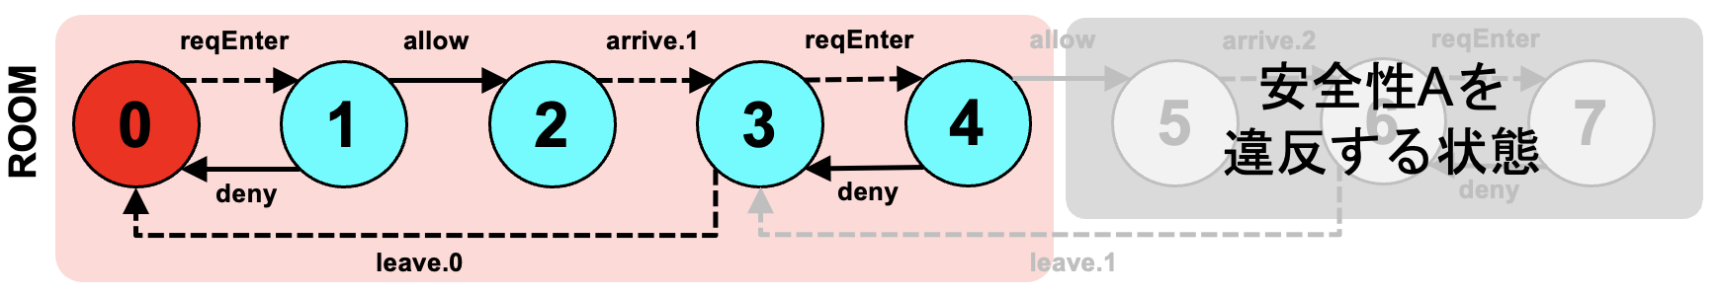
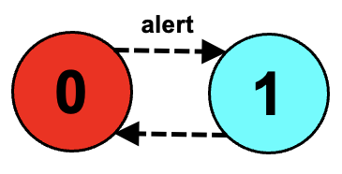
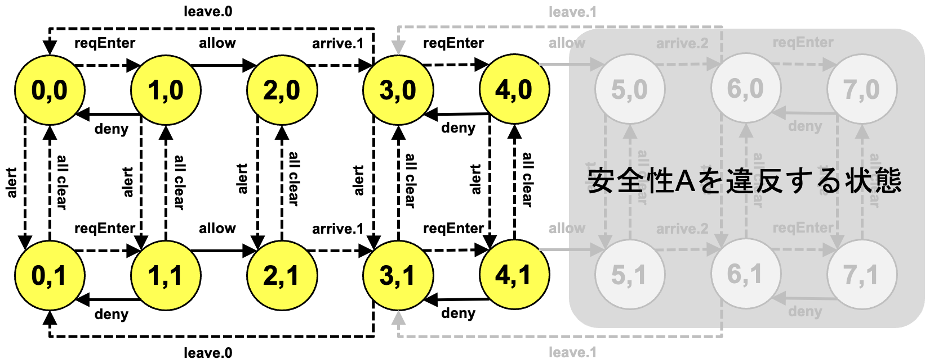
62
部分制御器合成
離散制御器合成を使って部分的な安全性分析
監視モデルと監視対象となる環境モデルで離散制御器合成
部分制御器：部分制御器合成の出力（制御器）
安全性Bの確認において
構築必要なし
ゲーム空間
構築

Slide 63
63
安全性の段階的分析
分析する監視モデルに順序づけ
従来の制御器合成では監視モデルは一度に分析していたが，段階的に分析する
監視モデル3
e1とe2でDCS
e1のみでDCS
DCS
部分制御器
DCS
制御器
環境モデル1
e2のみでDCS
監視モデル2
DCS
部分制御器
環境モデル2

Slide 64
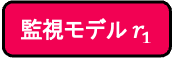
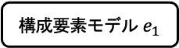
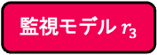
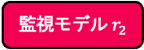
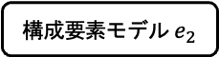
提案①：段階的構築手法
64
段階的構築手法
監視モデル $r_{3}$
e1とe2で分析
e1のみで分析
ゲーム空間
監視モデル $r_{1}$
並列合成
ゲーム空間
安全性
ゲーム
並列合成
部分制御器
構成要素モデル $e_{1}$
e2のみで分析
監視モデル $r_{2}$
並列合成
ゲーム空間
安全性
ゲーム
安全性
ゲーム
制御器
部分制御器
構成要素モデル $e_{2}$

Slide 65
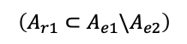
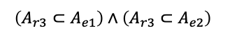
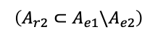
提案①：段階的構築手法
65
段階的構築手法
監視モデル $r_{3}$
$$\left(A_{r3}⊂A_{e1}\right)∧\left(A_{r3}⊂A_{e2}\right)$$
$$\left(A_{r1}⊂A_{e1}\backslash A_{e2}\right)$$
監視モデル $r_{1}$
並列合成
＋ 改変 並列合成
ゲーム空間
安全性
ゲーム
並列合成
＋ 改変 並列合成
ゲーム空間
部分制御器
構成要素モデル $e_{1}$
$$\left(A_{r2}⊂A_{e1}\backslash A_{e2}\right)$$
監視モデル $r_{2}$
並列合成
＋ 改変 並列合成
ゲーム空間
安全性
ゲーム
安全性
ゲーム
制御器
部分制御器
構成要素モデル $e_{2}$

Slide 66
66
安全性の段階的分析
分析する監視モデルに順序づけ
従来の制御器合成では監視モデルは一度に分析していたが，段階的に分析する
環境モデル1
環境モデル2
DCS
制御器
監視モデル1
監視モデル2
監視モデル3

Slide 67
67
安全性の段階的分析
分析する監視モデルに順序づけ
従来の制御器合成では監視モデルは一度に分析していたが，段階的に分析する
監視モデル3
e1とe2でDCS
e1のみでDCS
監視モデル1
DCS
DCS
部分制御器
制御器
環境モデル1
e2のみでDCS
監視モデル2
DCS
部分制御器
環境モデル2

Slide 68
離散制御器合成の要素技術 > 全体モデルの構築（Step1）
68
0
do_A
1
0
do_A
1
done_A
done_A
do_B
done_B
do_B
done_B
do_B
0
1
複数のモデルを
同期する
4
do_A
3
Step1：全体モデルの構築
done_B
done_A
Step2：ゲーム空間の構築
環境モデル 1
並列合成
全体
モデル
環境モデル 2
Step3：ゲーム空間の構築
改変
並列合成
ゲーム
空間
安全性
ゲーム
制御器
監視モデル 1
監視モデル 2
監視モデル 3

Slide 69
離散制御器合成の要素技術 > ゲーム空間の構築 （Step2）
69
0
do_A
1
-1
done_A
done_B
do_B
done_B
do_B
do_A
do_B
4
do_A
3
0
1
done_A
done_A
Step1：全体モデルの構築
do_A
違反状態を追加
done_B
do_B
done_B
0
1
do_B
-1
4
do_A
3
Step2：ゲーム空間の構築
done_A
環境モデル 1
並列合成
全体
モデル
done_A
環境モデル 2
Step3：ゲーム空間の構築
改変
並列合成
ゲーム
空間
安全性
ゲーム
制御器
監視モデル 1
監視モデル 2
監視モデル 3

Slide 70
離散制御器合成の要素技術 > 制御器の導出 （Step3）
70
-1
0
do_A
1
do_A
do_B
done_A
0
1
done_B
do_B
done_B
done_A
do_A
done_B
do_B
done_B
違反状態に到達しうる
遷移と状態を削除
4
3
Step1：全体モデルの構築
do_A
done_A
4
3
done_A
Step2：ゲーム空間の構築
環境モデル 1
並列合成
全体
モデル
環境モデル 2
Step3：ゲーム空間の構築
改変
並列合成
ゲーム
空間
安全性
ゲーム
制御器
監視モデル 1
監視モデル 2
監視モデル 3

Slide 71
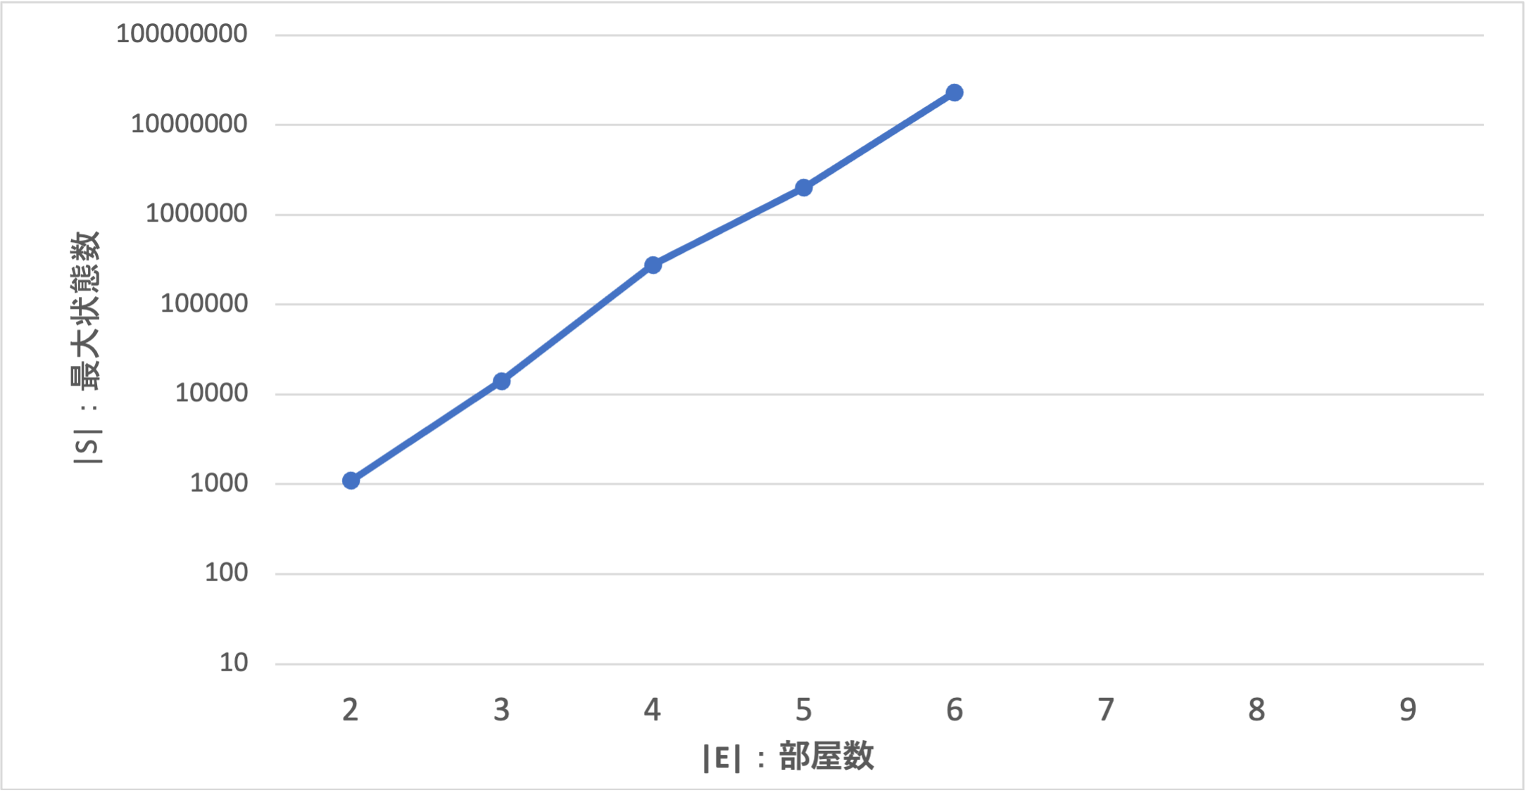
71
離散制御器合成の限界
計算空間が環境モデルの数に指数増加する
・環境全体において安全性ゲームを行うことが原因
・計算空間の増加に伴って必要主記憶量，計算時間も増加

Slide 72
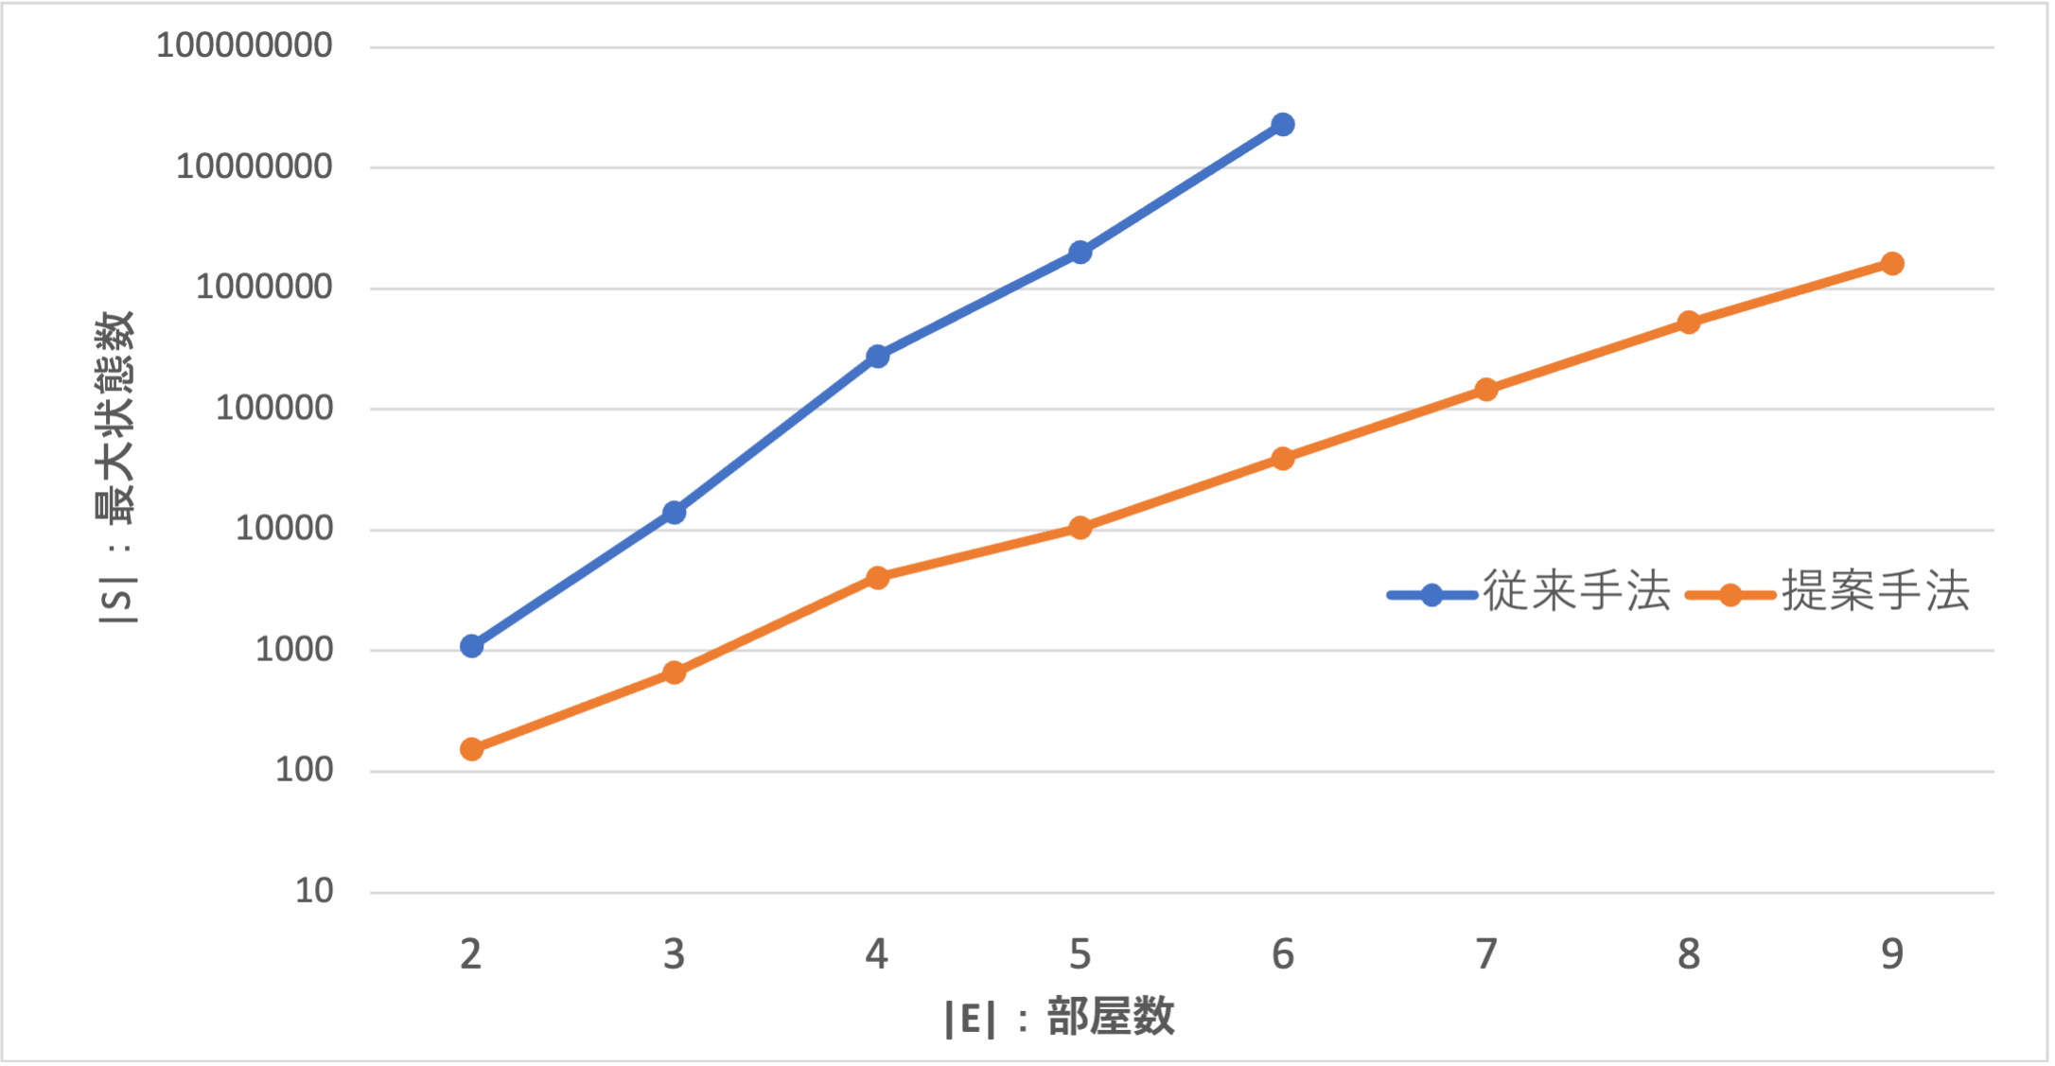
72
本研究の目的
DCSに必要となる計算空間を削減する

Slide 73
提案③：分割統治構築手法

Slide 74
段階的構築と一括的構築における限界
74
一括構築した方が良いゲーム空間と，分割構築した方が良いゲーム空間が存在する．
→要求と構成要素モデルの構造を分析して，効果的に分割構築と一括的構築を使用して全要求モデルを分析する．

Slide 75
段階的構築と一括的構築における限界
75
一括構築した方が良いゲーム空間と，分割構築した方が良いゲーム空間が存在する．
→要求と構成要素モデルの構造を分析して，効果的に分割構築と一括的構築を使用して全要求モデルを分析する．

Slide 76
提案③：分割統治構築手法
76
部分分析と一括分析を使い分けて分析
監視対象モデルとして部分制御器が含まれる性質に注目
分割統治構築手法
①影響量に基づき監視モデルの分析順序を決める
②部分制御器が２つ以上含まれる部分分析のみになるよう 分析順序から分析プロセスを構築
③構築した分析プロセスに基づいてゲーム空間を 段階的構築し制御器合成する

Slide 77
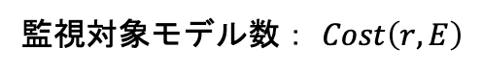
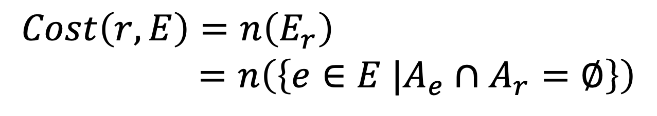
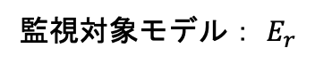
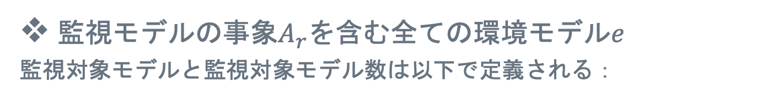
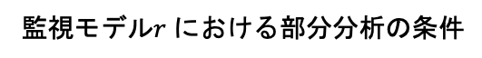
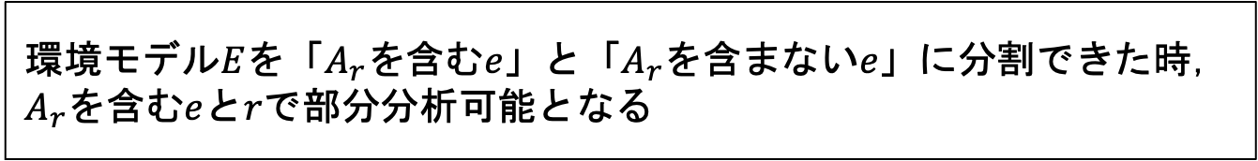
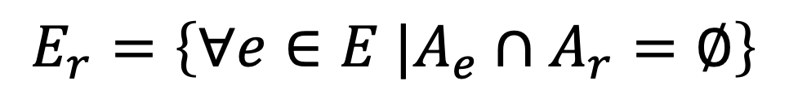
部分分析における 監視対象モデル
77
監視モデルの事象$A_{r}$を含む全ての環境モデル$e$
監視対象モデルと監視対象モデル数は以下で定義される：
監視対象モデル： $E_{r}$
$$E_{r}=\left\{∀e∈E |A_{e}∩A_{r}=∅\right\}$$
監視対象モデル数： $Cost\left(r,E\right)$
$$Cost\left(r,E\right)=n\left(E_{r}\right) \\ =n\left(\left\{e∈E |A_{e}∩A_{r}=∅\right\}\right)$$
監視モデル$r$ における部分分析の条件
環境モデル$E$を「$A_{r}$を含む$e$」と「$A_{r}$を含まない$e$」に分割できた時，
$A_{r}$を含む$e$と$r$で部分分析可能となる

Slide 78
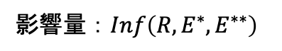
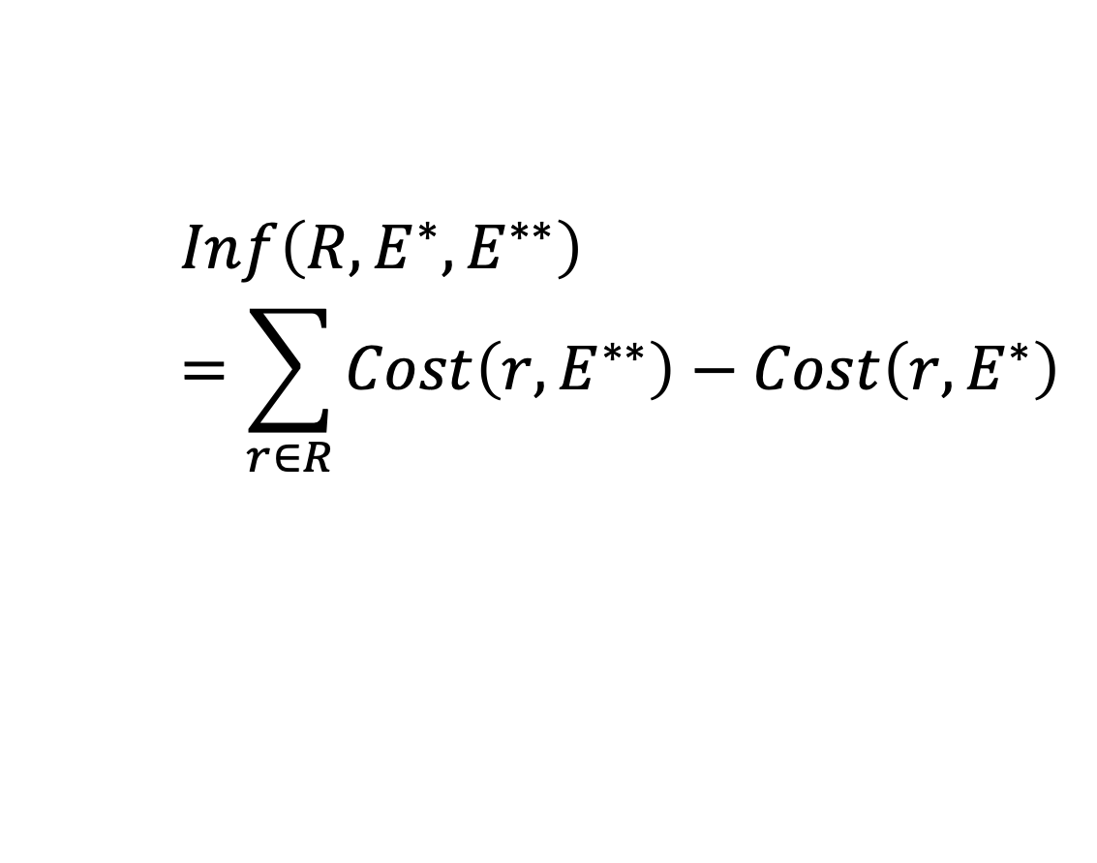
部分分析における 影響量
78
部分分析の前後で未分析の監視モデルの監視対象モデル数がどれだけ増加したか表す値
R ：未分析の監視モデル
E* ：部分分析前の環境モデル
E** ：部分分析後の環境モデル
影響量：$Inf\left(R,E^{∗},E^{∗∗}\right)$
$$Inf\left(R,E^{∗},E^{∗∗}\right)=\sum_{r∈R}{Cost\left(r,E^{∗∗}\right)}−Cost\left(r,E^{∗}\right)$$

Slide 79
①影響量に基づいた分析順序の決定
79
未分析の監視モデル中で影響量が最も小さいrを選ぶ
①RとEが与えられる
②RのうちEにおいて最も影響量が小さなrを導出
③分析順序リストにrを追加
④Rからrを除く
⑤Eからrの監視モデルを除く
⑥Eにrの部分制御器 (∅ , A, ∅ , ∅ ) を追加する
⑦更新したRとEで②からやり直す（ R が空になるまで）

